Slide 1
Aplicații mobile în procesul de învățare
Colegiul Național „Constantin Cantacuzino” Târgoviște
Prof. înv. primar Alexandra Miricioiu

Slide 2
EVOCARE

Slide 3
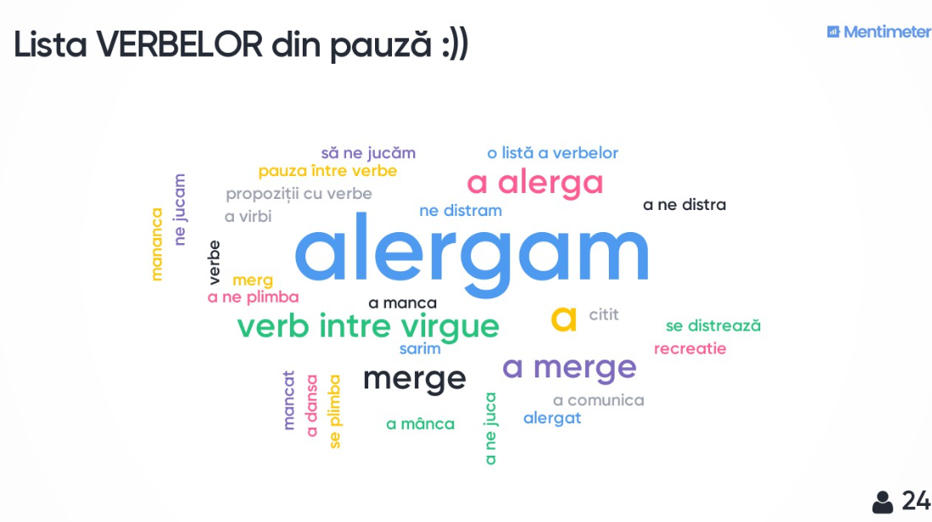
Aplicații mobile în învățare *proiecte eTwinning
Mentimeter https://www.mentimeter.co
Este un serviciu web gratuit, folosit pentru o interogare rapidă (BRAINSTORMING). Funcționează pe orice instrument de lucru pentru iPhone, Android, Windows și Mac, cu condiția conectării la internet.

Slide 4
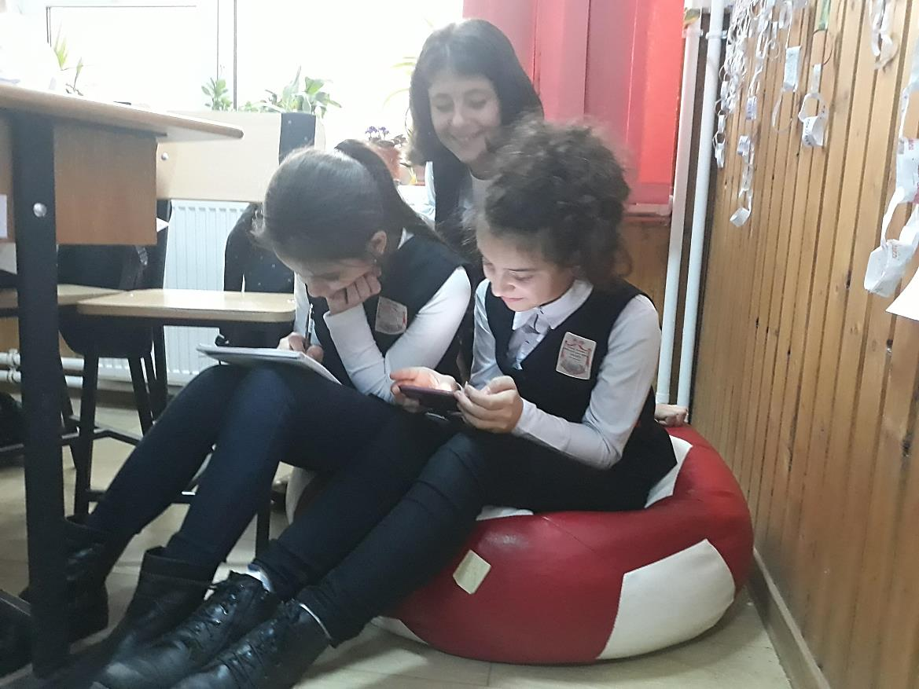
LearningApps https://learningapps.org/
Este un complex de module de învățare, interactive și multimedia. Conține numeroase aplicații utile în orice moment al lecției. Funcționează pe orice instrument de lucru pentru iPhone, Android, Windows și Mac, cu condiția conectării la internet.
Activitate practică
https://learningapps.org/display?v=pc2j3xuec19

Slide 5
REALIZAREA SENSULUI

Slide 6
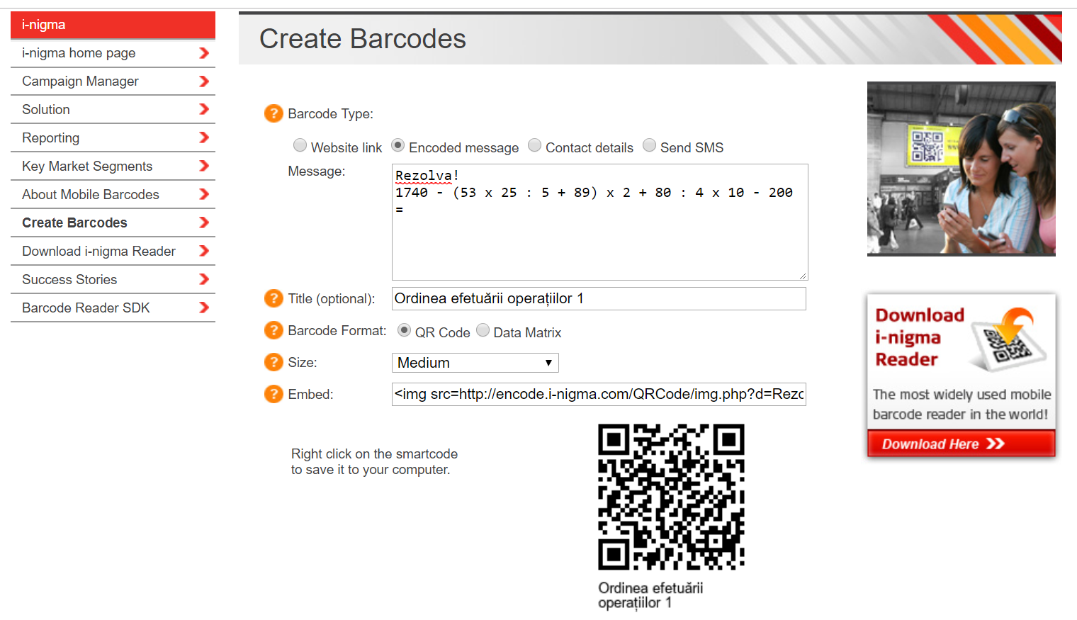
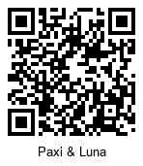
i-nigma http://www.3gvision.com/i-nigmahp.html
i-nigma vă transformă aparatul foto într-un cititor de coduri de bare sofisticate.
Activitate practică
Scanează codul!_Paxi și Luna

Slide 7
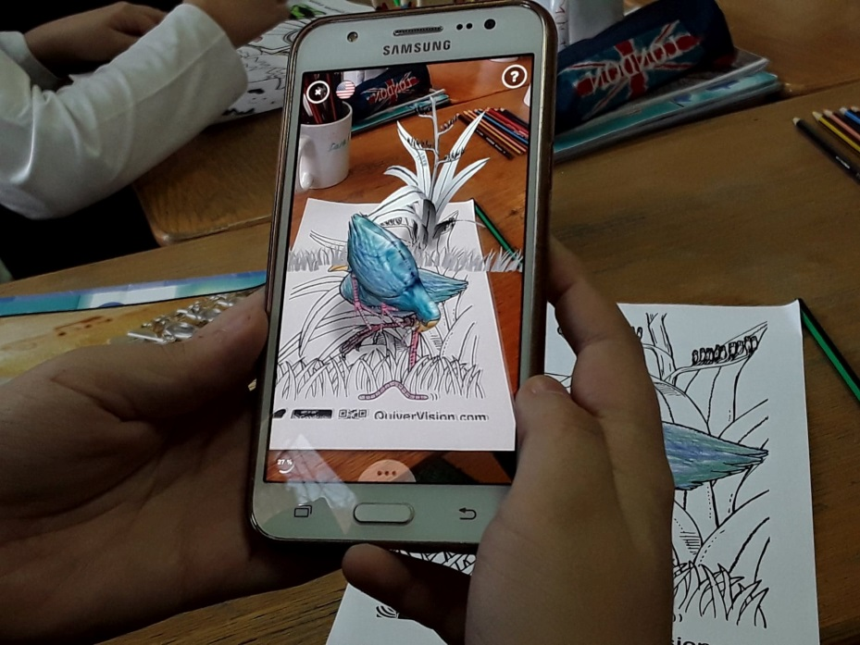
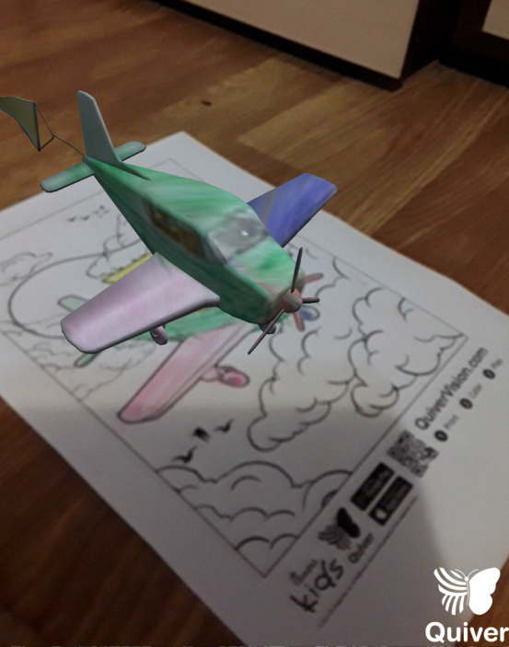
Quiver http://www.quivervision.com/
Quiver este o aplicație care dă viață desenului tău. Iată cum se face: Instalează aplicația din aplicația Magazin sau Google Play.
Accesează site-ul Quivervision. Tipărește desenele. Colorează-le! Scanează-le cu aplicația instalată.

Slide 8
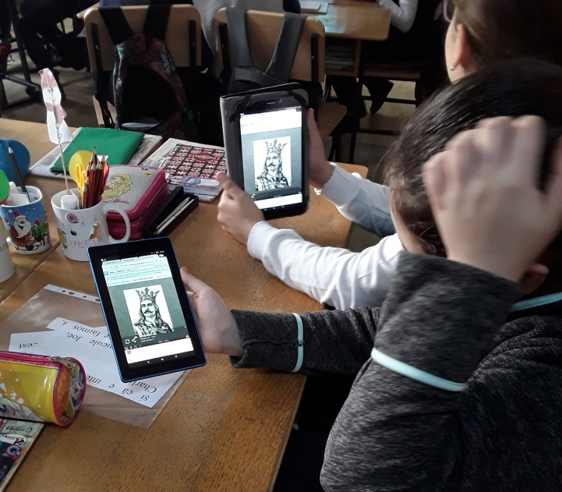
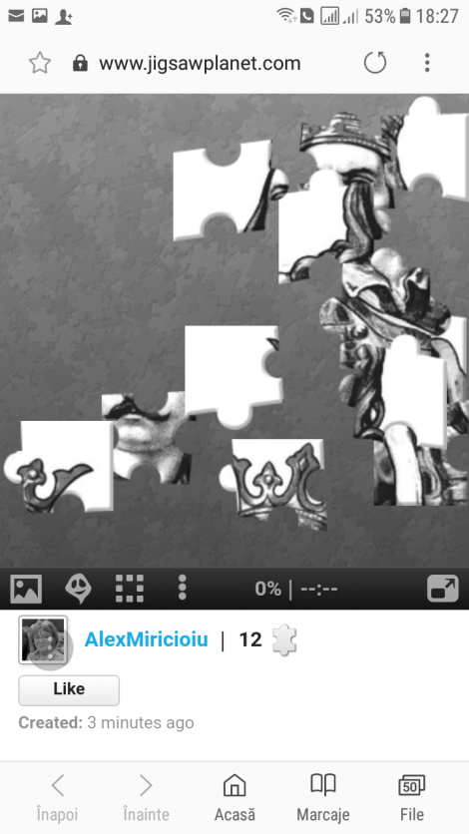
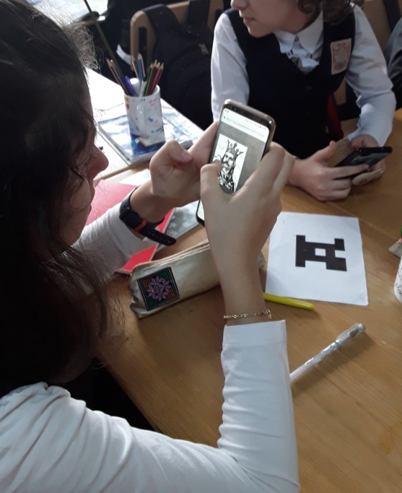
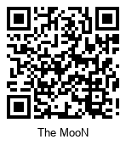
Jigsawplanet https://www.jigsawplanet.com
Este creator de puzzle.
Activitate practică
Scanează codul de bare! Rezolvă puzzle-ul!

Slide 9
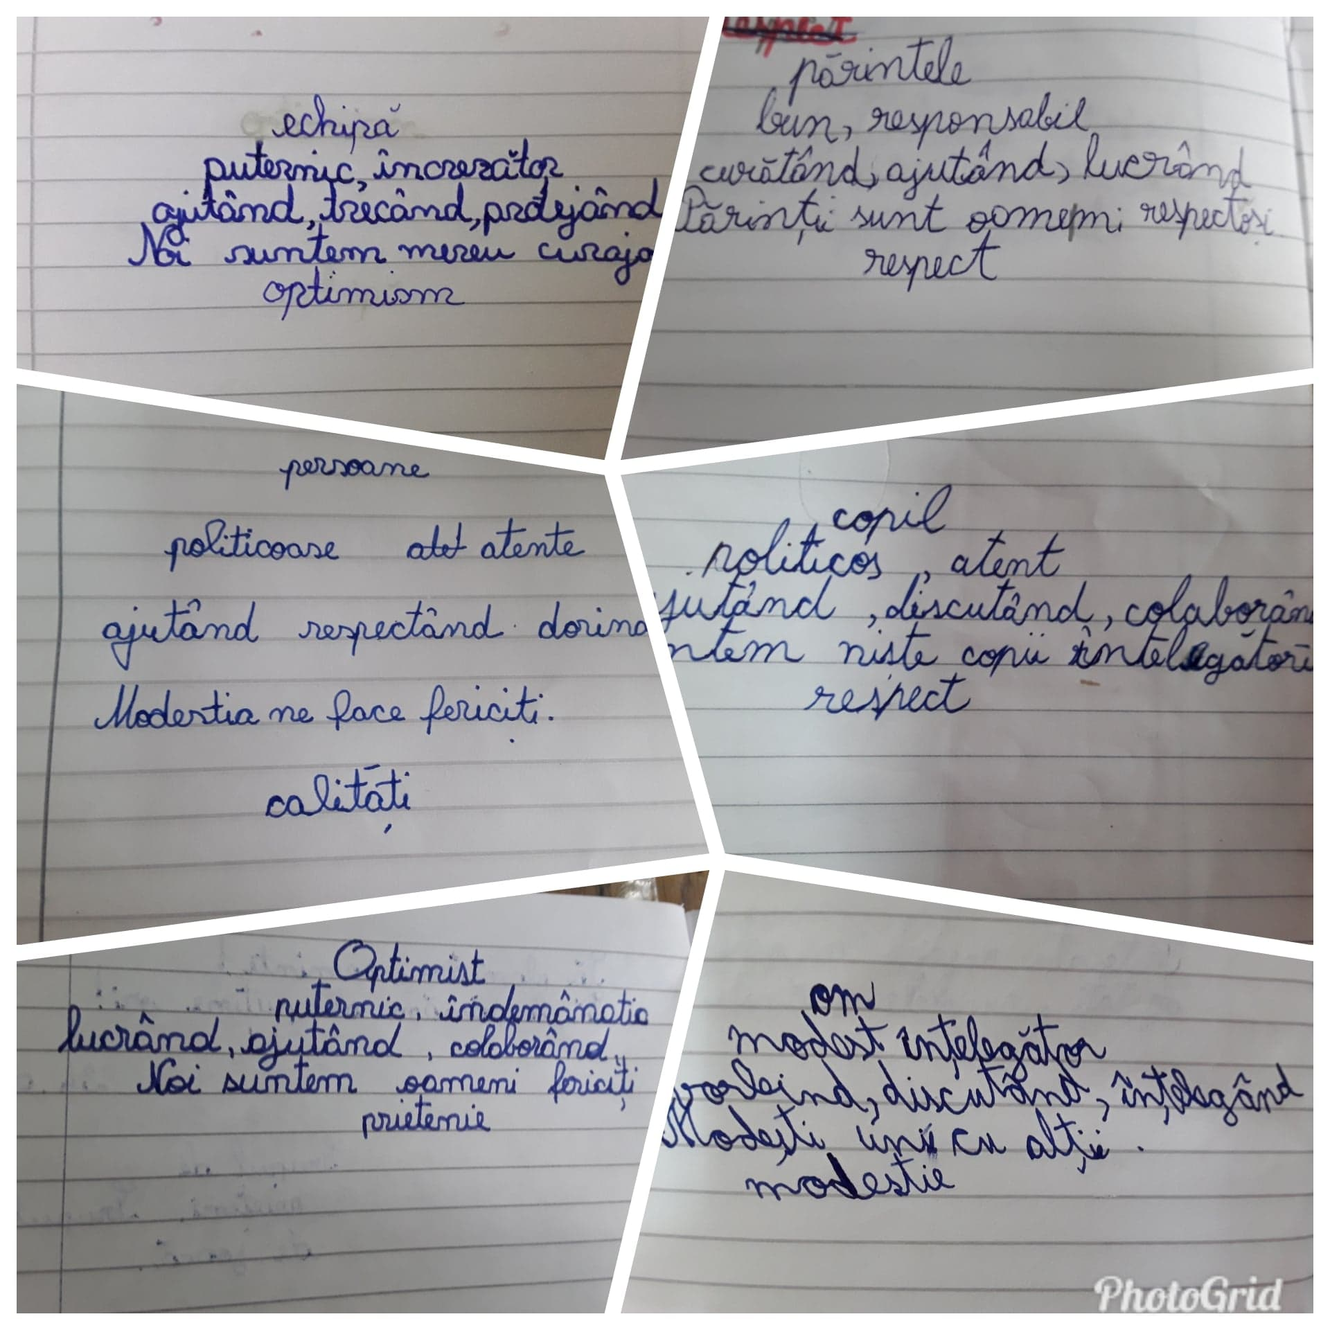
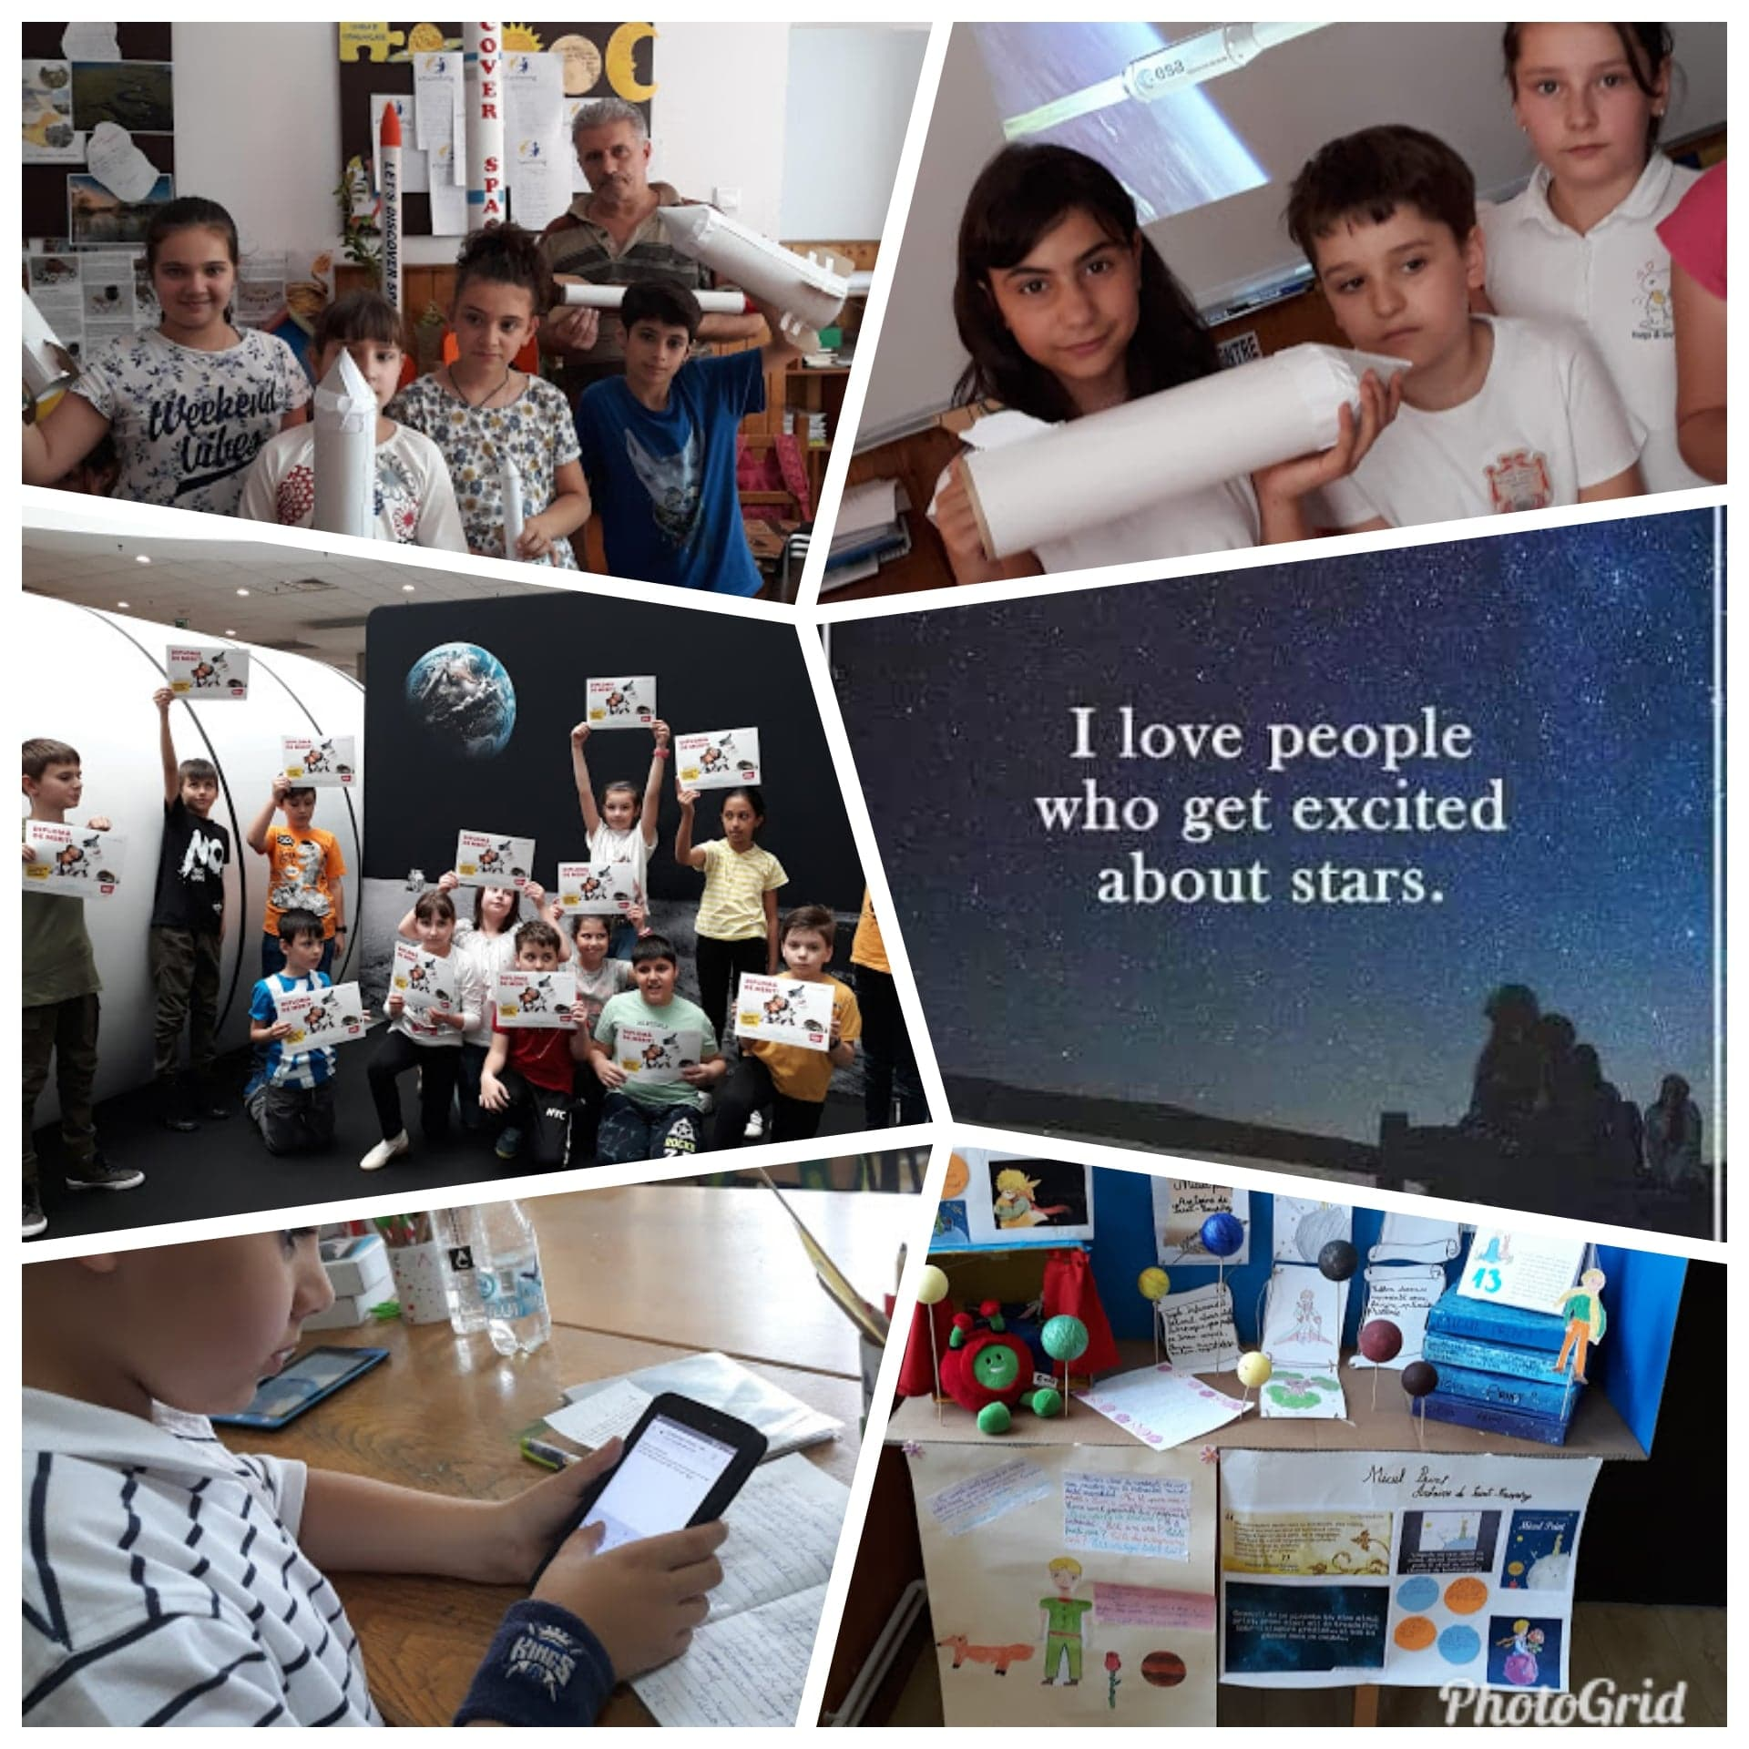
PhotoGrid http://s9.ro/n94
Este creator de colaje de fotografii.

Slide 10
REFLECȚIE

Slide 11
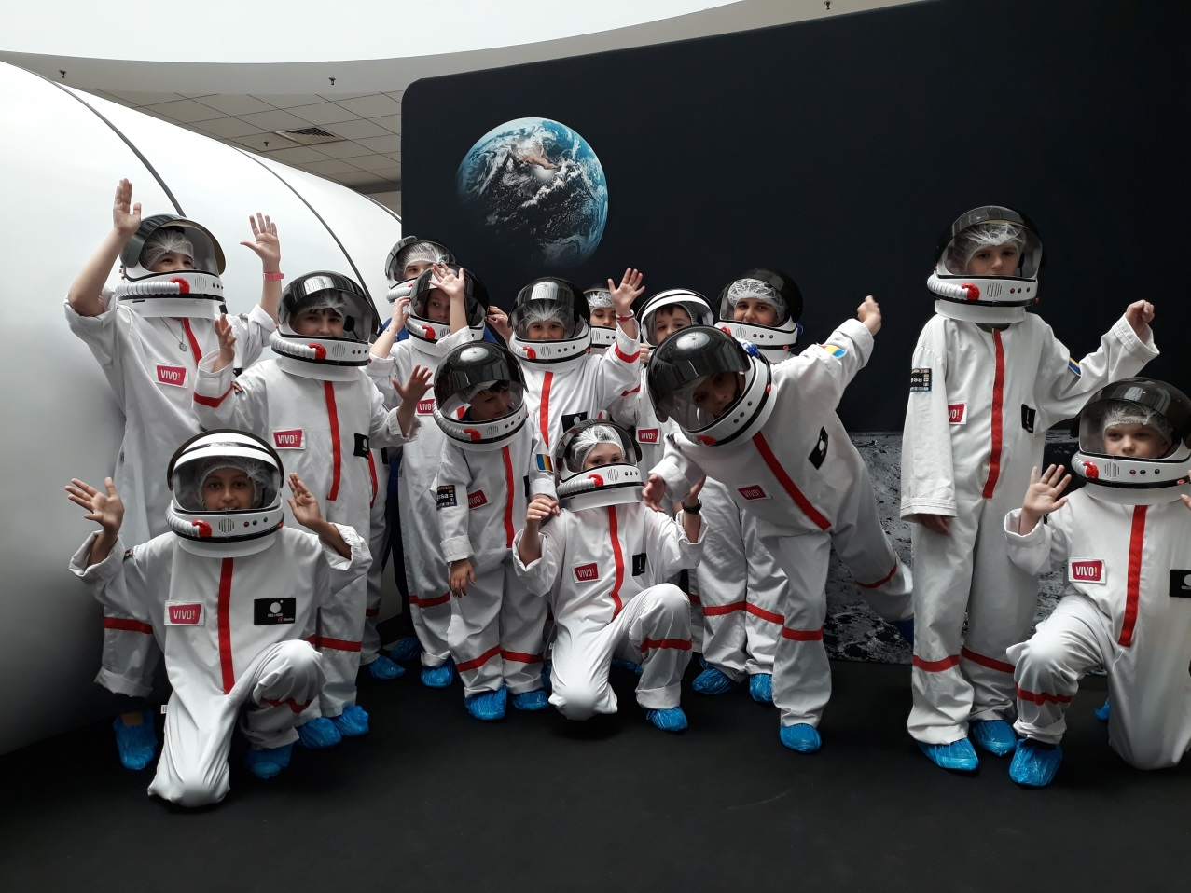
VideoShow http://s9.ro/n92 Biteable https://app.biteable.com Stop Motion http://s9.ro/n93
Sunt instrumente gratuite de învățare electronică. Acestea vă permite să faceți un video de la zero, folosind o imensă bibliotecă de animații și imagini. Vă permit să alegeți un șablon profesionist pentru rezultate imediate. Necesită introducerea textului, fotografiile/ videoclipurile.

Slide 12
EVALUARE
http://s9.ro/n97

Slide 13
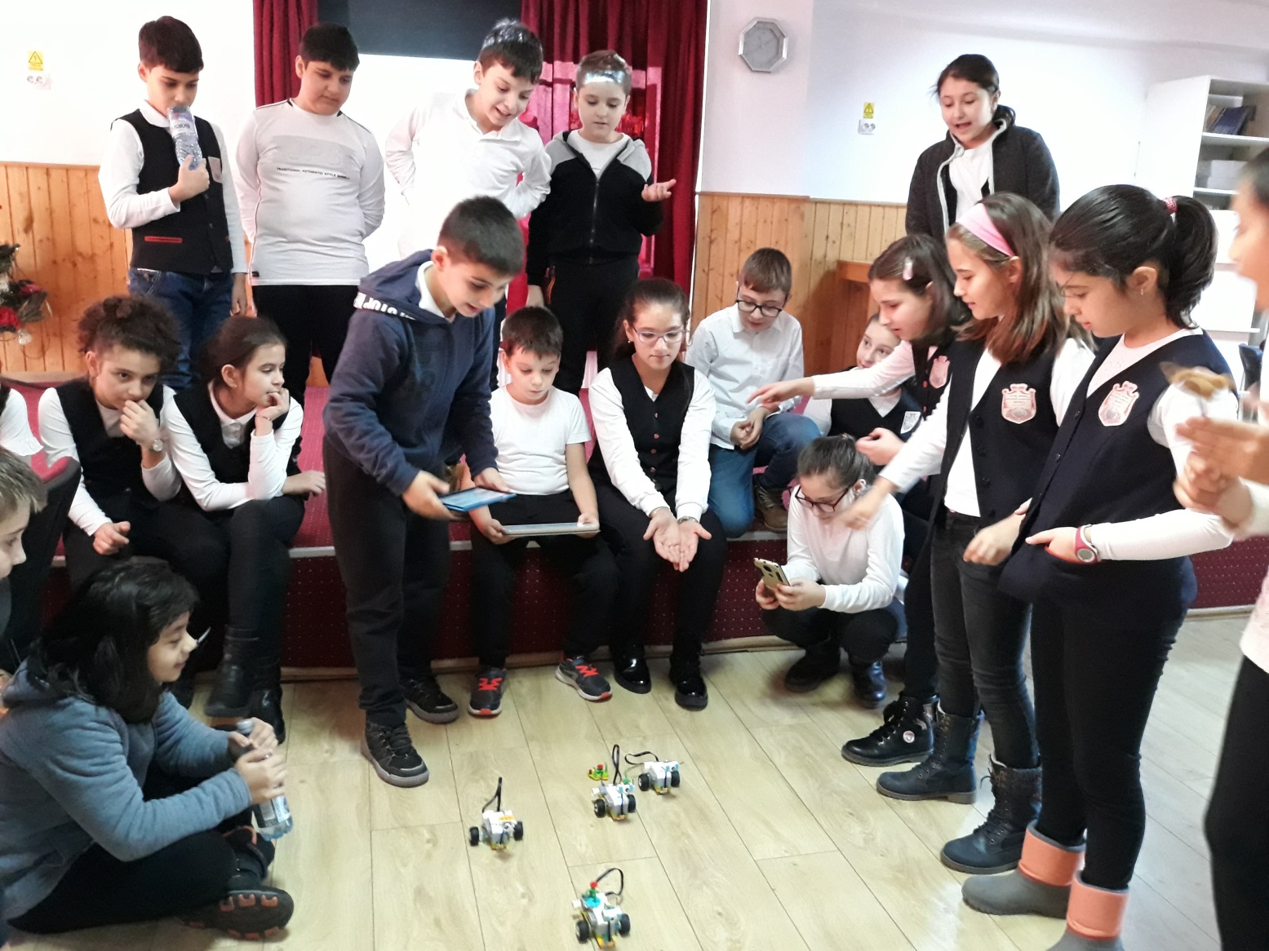
MULȚUMIM!

